Slide 1


(Tiết 1)

Slide 2

Yêu cầu cần đạt
Nói được tên, địa chỉ trường học, lớp học, tên cô giáo chủ nhiệm và một số bạn trong lớp học.
Nói được tên một số đồ dùng, thiết bị có trong lớp học và công dụng của các loại đồ dùng đó.
Thực hiện được việc giữ gìn và sử dụng đúng cách đồ dùng, thiết bị trong lớp học.
Kể được các hoạt động học tập và nhiệm vụ của các thành viên trong lớp.
Kính trọng thầy cô giáo, hợp tác, giúp đỡ và chia sẻ với các bạn trong lớp.
Tích cực tham gia các hoạt động của lớp và biết ứng xử phù hợp với bạn bè, thầy cô.

Slide 3


Slide 4
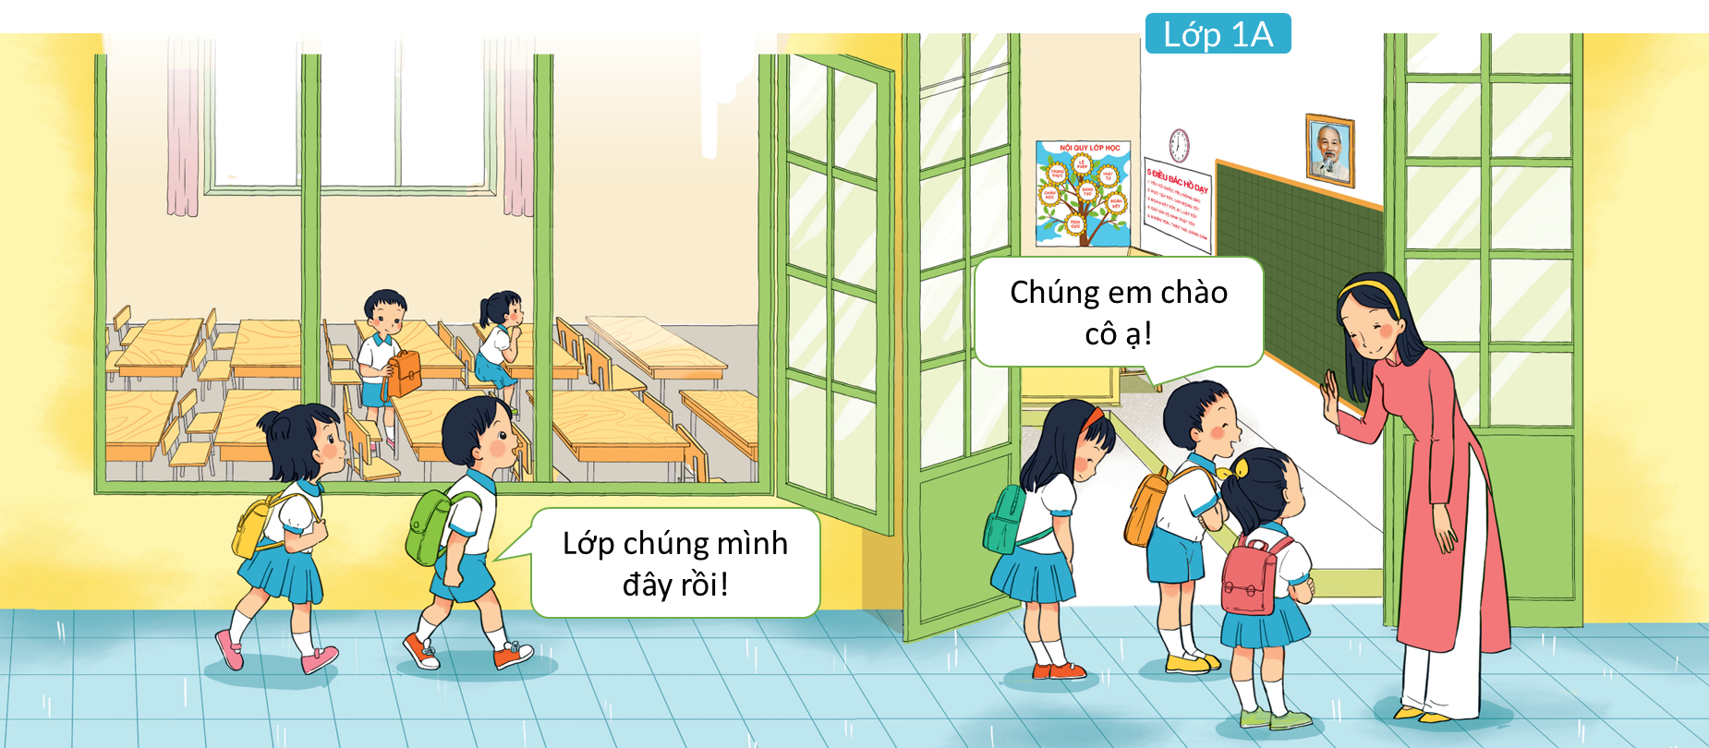
Minh và Hoa học lớp 1A. Hãy nói tên lớp học của em.

Slide 5
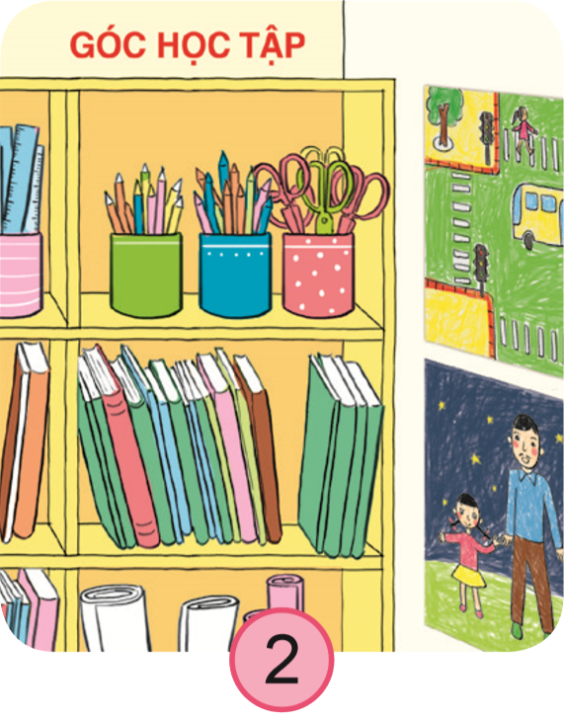
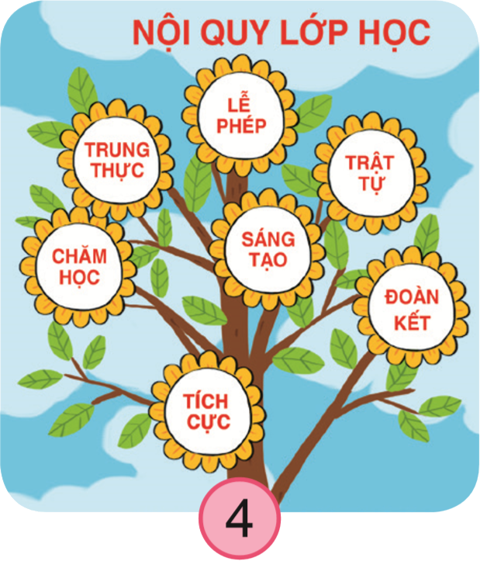
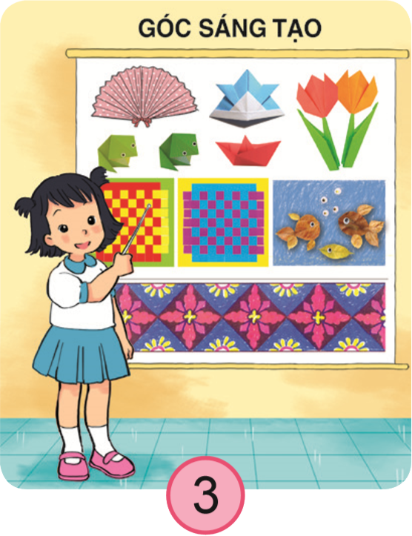
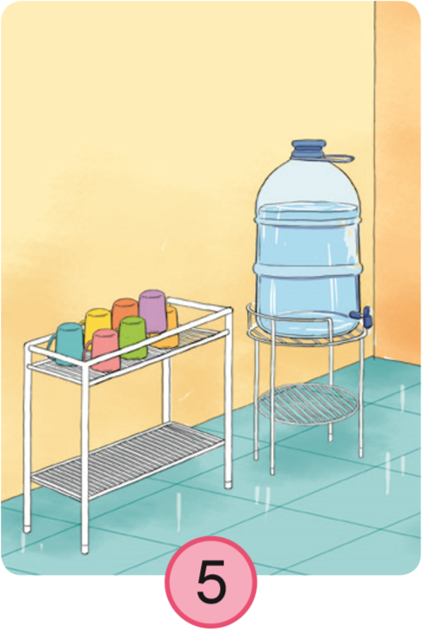
Kể tên các đồ dùng có trong lớp học của Minh và Hoa.
Góc học tập
Bảng nội quy
Góc sáng tạo
Nơi uống nước

Slide 6
Chúng ta được sắp xếp và trang trí như thế nào?
Các đồ dùng được sắp xếp gọn gàng, ngăn nắp.

Slide 7


Em hãy kể tên các đồ dùng khác có trong lớp học

Slide 8
Việc trang bị các thiết bị, đồ dùng trong lớp học phụ thuộc vào điều kiện cụ thể của từng trường.

Slide 9



Slide 10

Trò chơi: Gọi bạn.
- Mời bất kì bạn nào trong lớp trả lời. Sau khi bạn trả lời đúng mời bạn khác.
- Trong vòng 5 giây bạn được mời trả lời không trả lời được sẽ bị phạt.
Hãy kể tên 1 đồ dùng có trong lớp em
Luật chơi

Slide 11


Slide 12
Lớp bạn Minh và Hoa có gì khác so với lớp của em không?

Slide 13
Đồ dùng trong lớp Minh và Hoa có gì khác với lớp của em không?

Slide 14
Đồ dùng có trong lớp học của Minh và Hoa.
Góc học tập
Bảng nội quy
Góc sáng tạo
Nơi uống nước

Slide 15

Lớp bạn Minh và Hoa có gì khác với lớp của em không?
Đồ dùng trong lớp Minh và Hoa có khác gì với lớp của em không?
Để đồ dùng ở lớp học của em lâu bền hơn em nên làm gì?

Slide 16




CÙNG CHIA SẺ
2 – 3 bạn
chia sẻ trước lớp
Các bạn khác
Lắng nghe – góp ý – bổ sung

Slide 17

Lớp học được trang trí khác nhau nhưng đảm bảo các đồ dùng thiết bị để HS học tập. Các em phải thực hiện việc giữ gìn cẩn thận các đồ dùng, thiết bị đó.

Slide 18


DẶN DÒ
Về nhà: Kể cho bố mẹ, anh chị về lớp học của mình
Xem: Bài 6: Lớp học của em Tiết 2.

Slide 19
Cảm ơn và
hẹn gặp lại

